Slide 1
I CURSO DE ACTUALIZACIÓN EN APARATO DIGESTIVO PARA ATENCIÓN PRIMARIA
Santiago de Compostela, 27 de abril de 2019
Actualización en la infección por Helicobacter pylori
¿Cuándo y cómo testar? ¿Cuándo y cómo erradicar?
J.Enrique Domínguez-Muñoz
Jefe de Servicio de Aparato Digestivo
Hospital Clínico Universitario de Santiago de Compostela

Slide 2

Helicobacter pylori
Epidemiología
24%
20%
35%
90%
30%
50%
74%
75%
70-90%
66-78%
15%
Notes:
Input of Prof. Domínguez-Muñoz

Slide 3
Los errores más frecuentes en el diagnóstico y tratamiento de H.pylori
Errores de indicación
Errores de diagnóstico
Errores de tratamiento

Slide 4
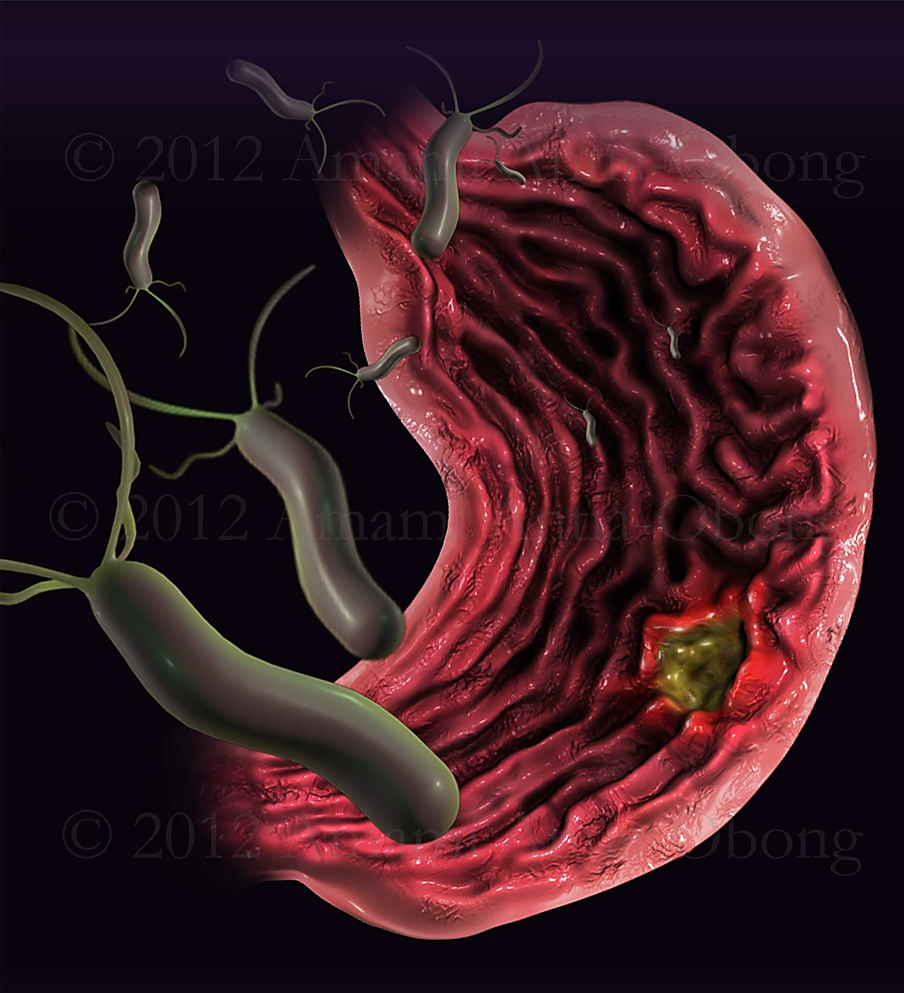
Las principales enfermedades gastroduodenales son causadas por Helicobacter pylori
La gastritis por H.pylori es una enfermedad infecciosa independientemente de síntomas y estadio de la enfermedad.
Maastricht, Gut 2017
Kyoto, Gut 2015
H.pylori
Gastritis crónica
Úlcera péptica gastro-duodenal
Linfoma MALT
Cáncer gástrico
Enfermedades extradigestivas
Púrpura trombocitopénica idiopática
Anemia ferropénica
Déficit de vit.B12

Slide 5
Helicobacter pylori
¿Cuándo diagnosticarlo?
Úlcera péptica
Linfoma MALT gástrico localizado de bajo grado
Resección quirúrgica o endoscópica de un cáncer gástrico
Individuos y poblaciones con alto riesgo de cáncer gástrico
Debe considerarse en poblaciones de riesgo intermedio de cáncer gástrico
Anemia ferropénica o déficit de B12 de causa no aclarada.
Púrpura trombocitopénica idiopática
Dispepsia no investigada < 55 años y sin síntomas/signos de alarma
Nuevos tomadores de AINE/ AAS o con antecedentes de úlcera péptica
Tratamiento prolongado con IBP
Adapted from Malfertheiner P, et al. Gut 2017

Slide 6
Helicobacter pylori
¿Cuándo diagnosticarlo?
Úlcera péptica
Linfoma MALT gástrico localizado de bajo grado
Resección quirúrgica o endoscópica de un cáncer gástrico
Individuos y poblaciones con alto riesgo de cáncer gástrico
Debe considerarse en poblaciones de riesgo intermedio de cáncer gástrico
Anemia ferropénica o déficit de B12 de causa no aclarada.
Púrpura trombocitopénica idiopática
Dispepsia no investigada < 55 años y sin síntomas/signos de alarma
Nuevos tomadores de AINE/ AAS o s con antecedentes de úlcera péptica
Tratamiento prolongado con IBP
Adapted from Malfertheiner P, et al. Gut 2017

Slide 7
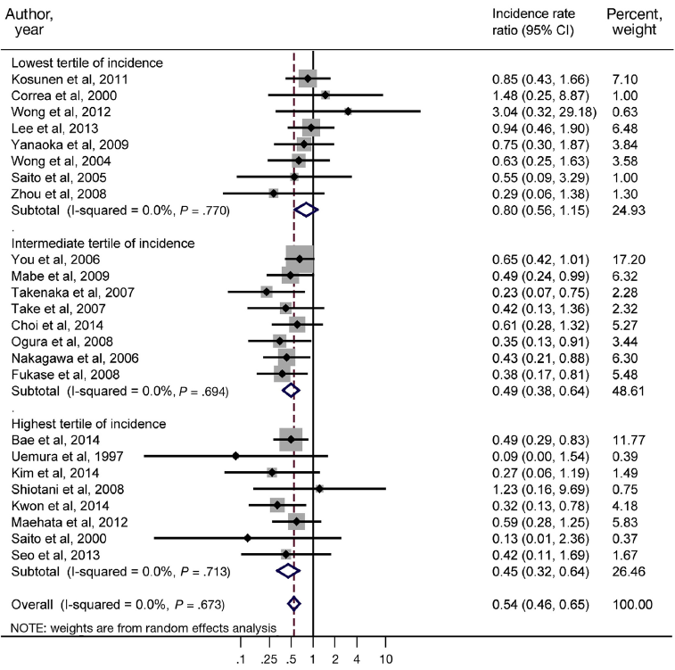
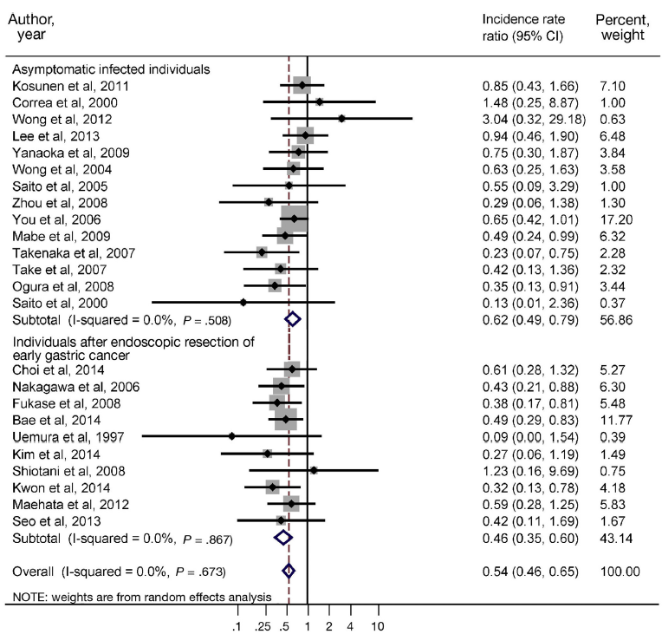
Error 1: No testar H.pylori en sujetos y poblaciones de alto riesgo de cáncer gástrico
Impacto del tratamiento erradicador sobre la incidencia de cáncer gástrico
Lowest tertile of incidence
Asymptomatic infected individuals
0.80 (0.56, 1.15)
Intermediate tertile of incidence
After endoscopic resection of early gastric cancer
0.62 (0.49, 0.79)
0.49 (0.38, 0.64)
Highest tertile of incidence
0.45 (0.46, 0.65)
0.46 (0.35, 0.60)
Overall
0.54 (0.46, 0.65)
Overall
0.54 (0.46, 0.65)
Favours eradication
Favours non-eradication
Favours eradication
Favours non-eradication
IARC/WHO 2016; Lee YC, Gastroenterology 2016; Li WQ, J Natl Cancer Inst 2012; Wong BCY, JAMA 2004; Malfertheiner P, Gut 2017.

Slide 8
Error 1: No testar H.pylori en sujetos y poblaciones de alto riesgo de cáncer gástrico
Impacto del tratamiento erradicador sobre la incidencia de cáncer gástrico
Se recomienda testar y tratar H.pylori en sujetos y poblaciones de alto riesgo de cancer gástrico.
Esta estrategia de testar y tratar debe considerarse en sujetos y poblaciones de riesgo medio.
Lowest tertile of incidence
Asymptomatic infected individuals
0.80 (0.56, 1.15)
Intermediate tertile of incidence
After endoscopic resection of early gastric cancer
0.62 (0.49, 0.79)
0.49 (0.38, 0.64)
Highest tertile of incidence
0.45 (0.46, 0.65)
0.46 (0.35, 0.60)
Overall
0.54 (0.46, 0.65)
Overall
0.54 (0.46, 0.65)
Favours eradication
Favours non-eradication
Favours eradication
Favours non-eradication
IARC/WHO 2016; Lee YC, Gastroenterology 2016; Li WQ, J Natl Cancer Inst 2012; Wong BCY, JAMA 2004; Malfertheiner P, Gut 2017.

Slide 9
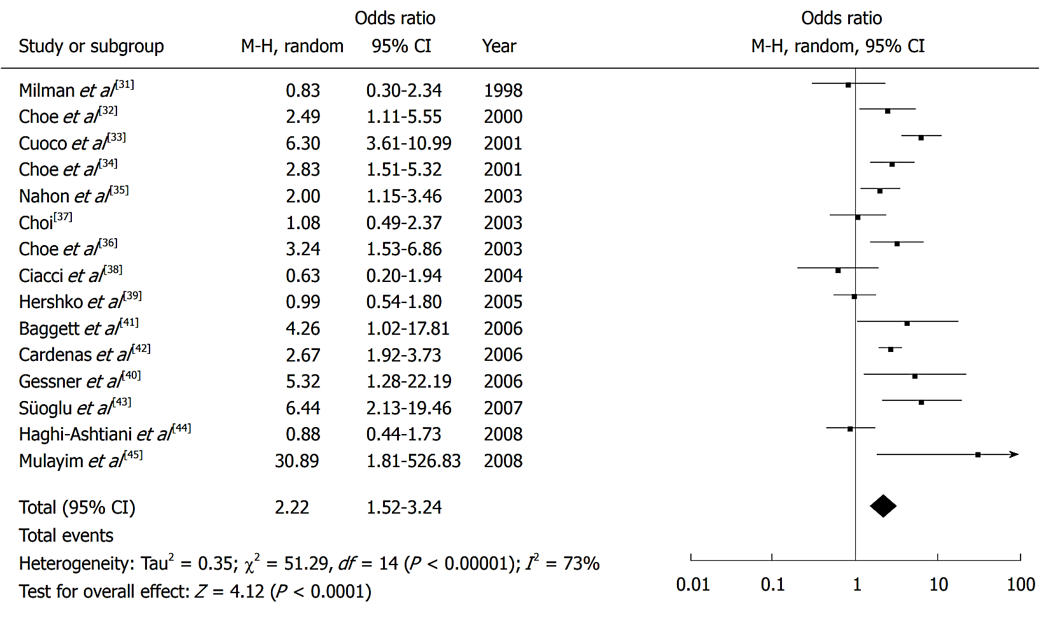
Error 2: No testar H.pylori en anemia ferropénica no explicada
La asociación entre anemia ferropénica no explicada e infección por H.pylori ha sido ampliamente demostrada en adultos y niños.
OR=2.2
Qu XH, WJG 2010; Queiroz DMM, PLoS One 2013; Yuan W, Scand J Gastroenterol 2010

Slide 10
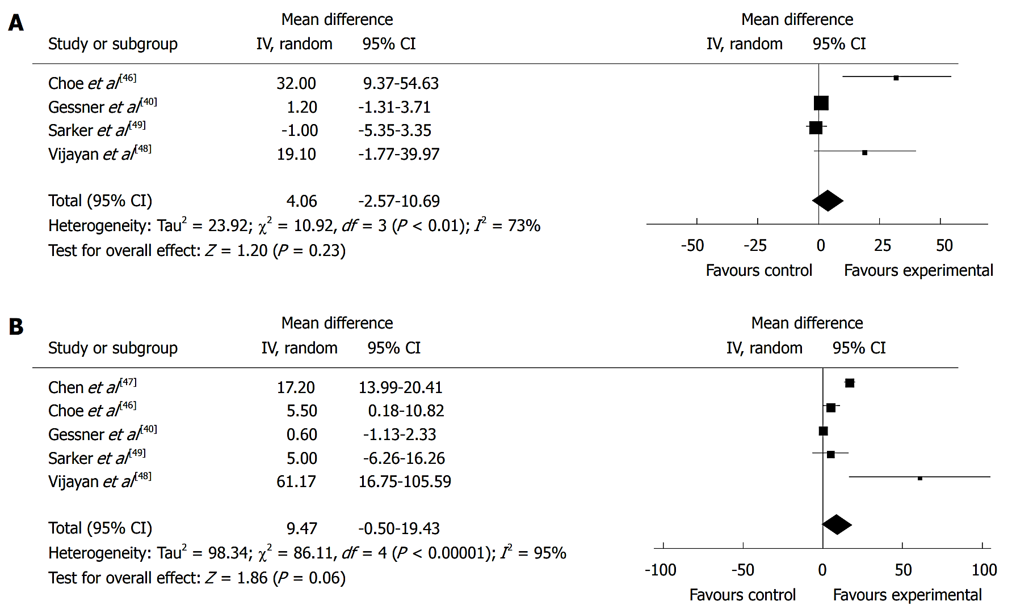
Error 2: No testar H.pylori en anemia ferropénica no explicada
La erradicación de H.pylori se asocia a mejoría de los niveles de Hb y ferritina.
Las guías clínicas recomiendan testar y erradicar H.pylori en pacientes con anemia ferropénica recurrente y gastroscopia y colonoscopias normales.
↑Hb 0.4 g/dL
↑Ferritina 9.5 μg/L
Qu XH, WJG 2010; Yuan W, Scand J Gastroenterol 2010;
Goddard AF, UK Guidelines for the management of iron deficiency anemia, Gut 2011

Slide 11
Error 3: No valorar testar H.pylori en pacientes que precisan AINEs
H.pylori, AAS y AINEs son factores de riesgo independientes para úlcera péptica y sus complicaciones (efecto aditivo).
La erradicación de H.pylori reduce la incidencia de úlcera péptica en nuevos tomadores de AINEs y probablemente AAS, pero no en tomadores crónicos.
En pacientes con antecedentes de úlcera péptica o úlcera péptica complicada, la erradicación de H.pylori reduce el riesgo de recidiva.
Huang JQ, Lancet 2002; Sostres C, AJG 2015; Vergara APT 2005; Lai KC, NEJM 2002;
Chan FK, Gastroenterology 2013; Chan FK, Lancet 2007; Chan FK, NEJM 2001; Malfertheiner P, Gut 2017.

Slide 12
Error 3: No valorar testar H.pylori en pacientes que precisan AINEs
Es razonable testar y tratar H.pylori en pacientes que requieren tratamiento con AINEs, AAS (y probablemente otros antiagregantes o anticoagulantes)
Se debe testar y tratar H.pylori en pacientes con antecedentes de úlcera péptica que requieren tratamiento con AINEs o AAS (y probablemente otros antiagregantes o anticoagulantes)
H.pylori, AAS y AINEs son factores de riesgo independientes para úlcera péptica y sus complicaciones (efecto aditivo).
La erradicación de H.pylori reduce la incidencia de úlcera péptica en nuevos tomadores de AINEs y probablemente AAS, pero no en tomadores crónicos.
En pacientes con antecedentes de úlcera péptica o úlcera péptica complicada, la erradicación de H.pylori reduce el riesgo de recidiva.
Huang JQ, Lancet 2002; Sostres C, AJG 2015; Vergara APT 2005; Lai KC, NEJM 2002;
Chan FK, Gastroenterology 2013; Chan FK, Lancet 2007; Chan FK, NEJM 2001; Malfertheiner P, Gut 2017.

Slide 13
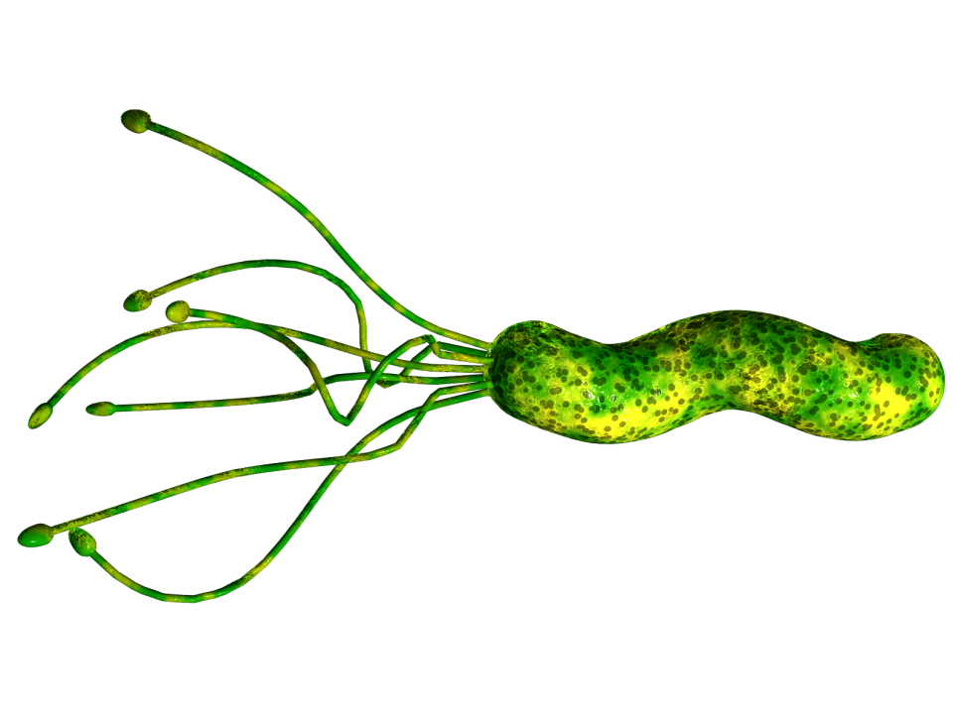
Error 4: No testar H.pylori en pacientes con IBPs a largo plazo
Tratamiento
con IBPs
Días - Semanas
La erradicación de H.pylori:
  Evita el desarrollo de pangastritis crónica atrófica.
  Cura la gastritis independientemente de que se mantenga el tratamiento con IBPs.
  No reduce la eficacia del tratamiento con IBPs.
Kuipers EJ, AJG 1995; Schenk BE, Gut 2000; González-Perez, PLoS One 2014; Laine L, et al, AJG 2002; Yaghoobi M, AJG 2010; Qian B, Helicobascter 2011; Moayyedi P, Gastroenterology 2001; Malfertheiner P, Gut 2017.

Slide 14
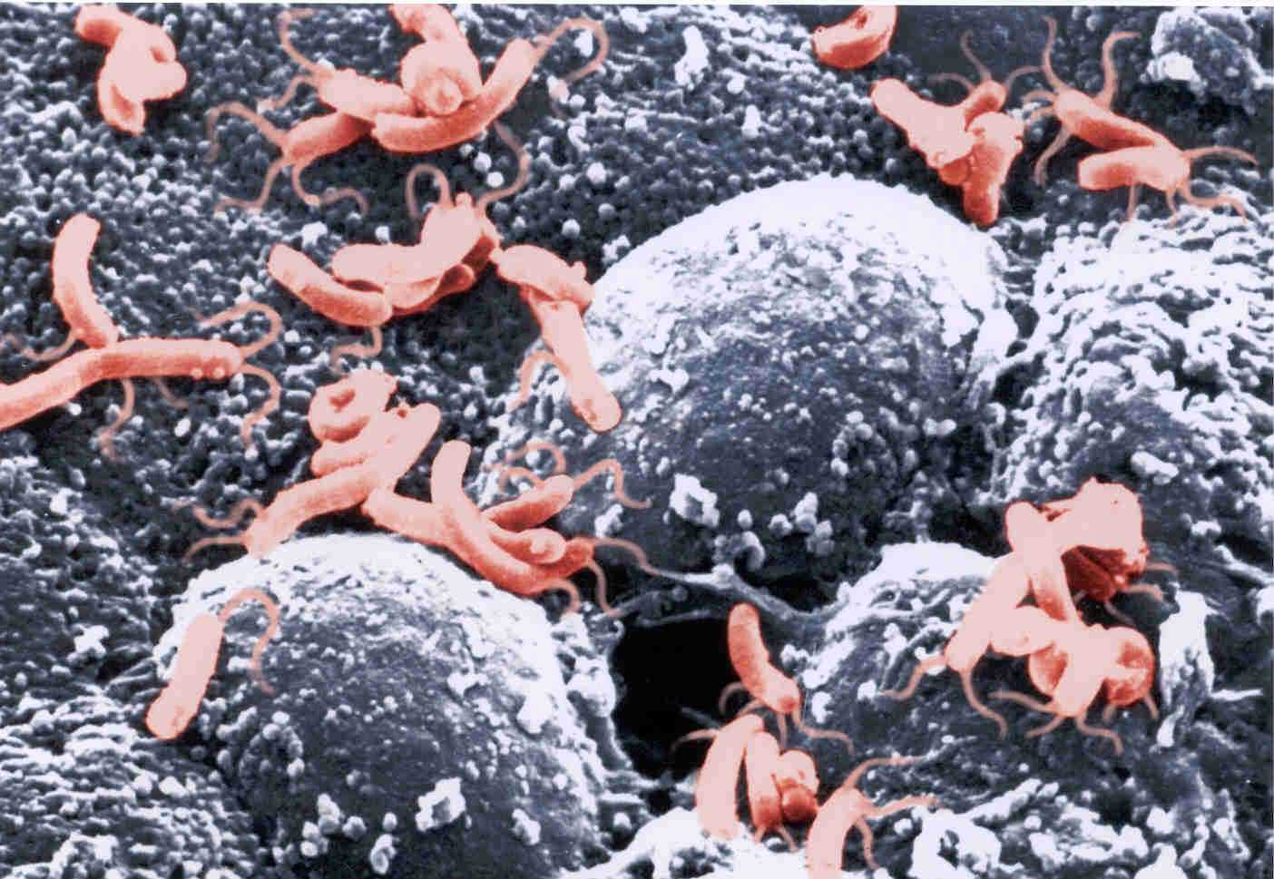
Infección por Helicobacter pylori
¿Cómo diagnosticarla?

Slide 15
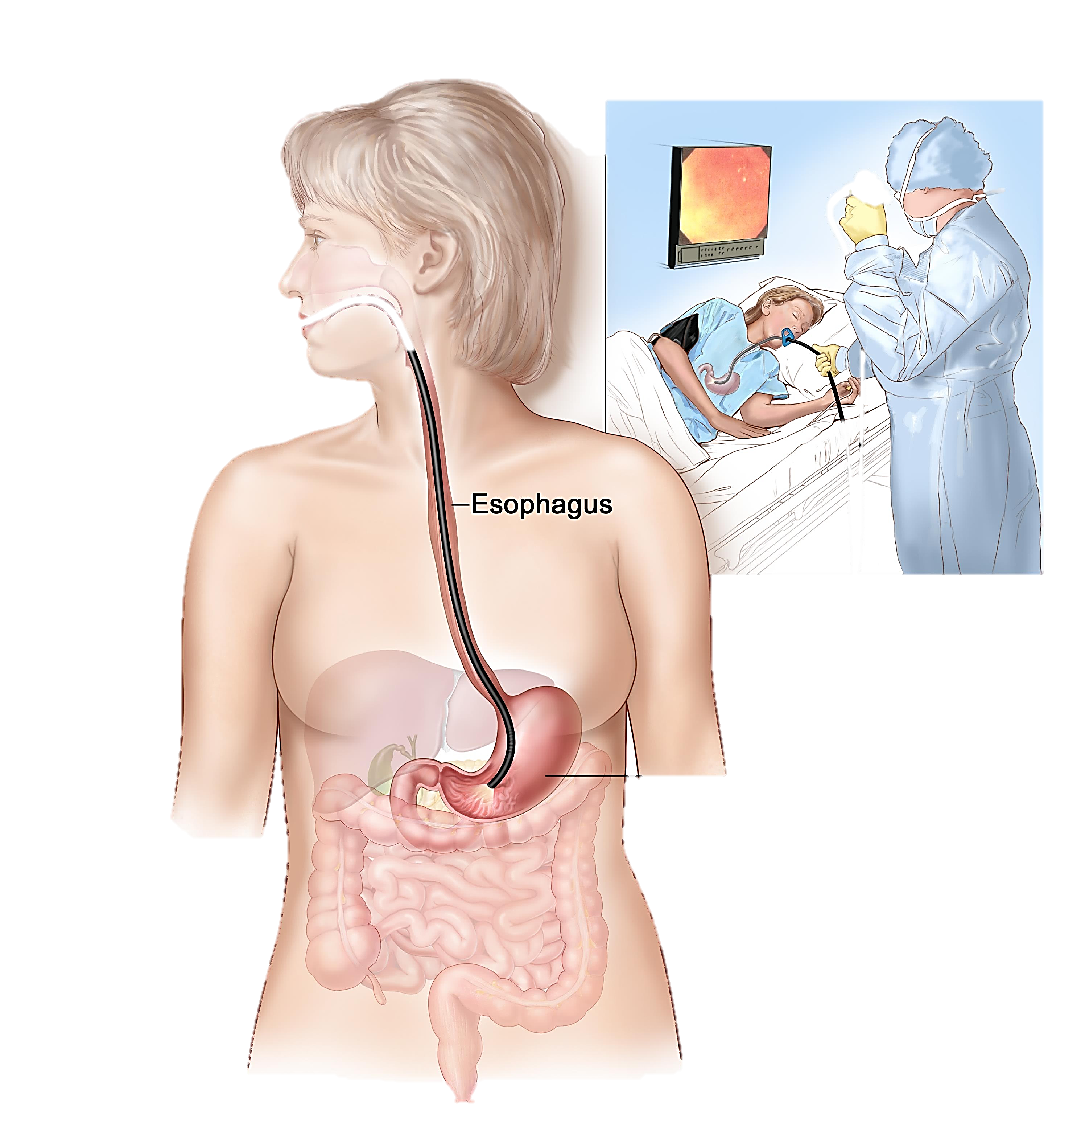
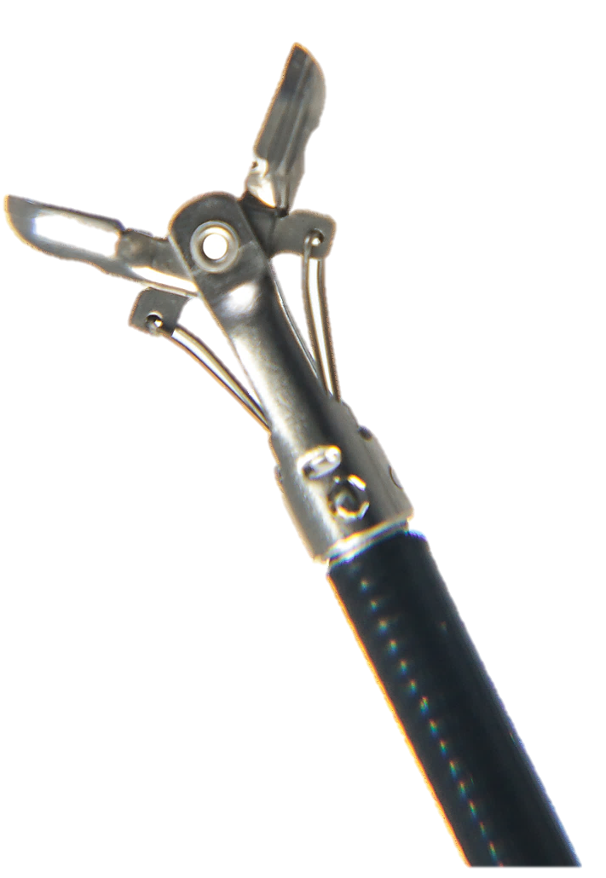
Helicobacter pylori
Diagnóstico
Métodos asociados a endoscopia
  Test rápido de la ureasa
  Histología
  (Cultivo)
Métodos no invasivos
  Test de aliento de la urea
  Detección de antígenos en heces
  (Serología)

Slide 16
Helicobacter pylori
Diagnóstico
Métodos asociados a endoscopia
  Test rápido de la ureasa
  Histología
  (Cultivo)
Métodos no invasivos
  Test de aliento de la urea
  Detección de antígenos de H.p. en heces
  (Serología)

Slide 17
Error 5: No suspender IBPs el tiempo suficiente antes de testar H.pylori
Los IBP producen falsos negativos en test de aliento, test de ureasa y test de antígenos en heces:
  Tienen actividad anti-H.pylori, reduciendo la carga bacteriana.
  Inhiben la actividad ureasa.
Los antagonistas H₂ y los antiácidos no tienen actividad anti-H.pylori y no alteran la sensibilidad de los tests.
Los IBP deben discontinuarse al menos 2 semanas antes de testar para H.pylori.
Debe esperarse al menos 4 semanas después de un tratamiento antibiótico.
Gatta L, AJG 2004; Graham DY, AJG 2003; Malfertheiner P, UEG 2015; Connor SJ, Eur J Gastroenterol Hepatol 1999; Savarino V, AJG 2001; Dulbecco P, Dig Dis Sci 2003; Malfertheiner P, Gut 2017.

Slide 18


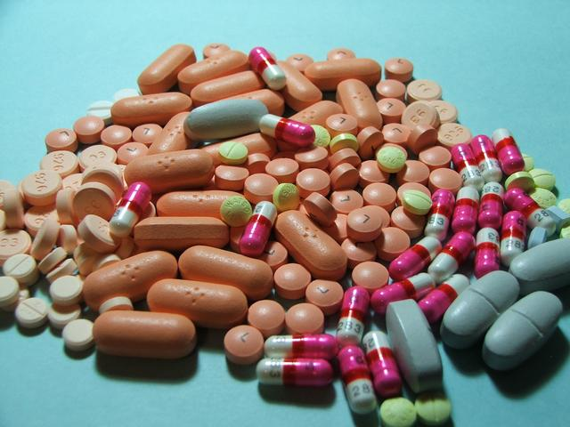
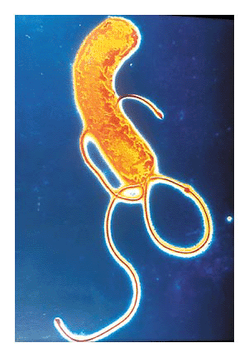
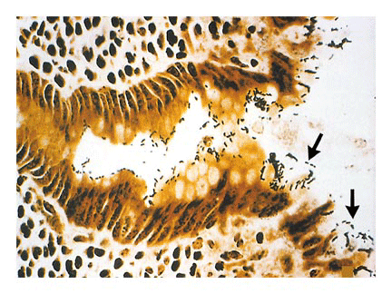
Helicobacter pylori
¿Cómo tratarlo?
Notes:
So, we are talking about a highly prevalent disease and its eradication is cost-effective in patients with H.pylori-related GI diseases. However, the scenario at present is becoming a clinical challenge.

Slide 19
Helicobacter pylori
Dificultades para tratarlo
Resistencias bacterianas a antibióticos
Cumplimiento terapéutico

Slide 20
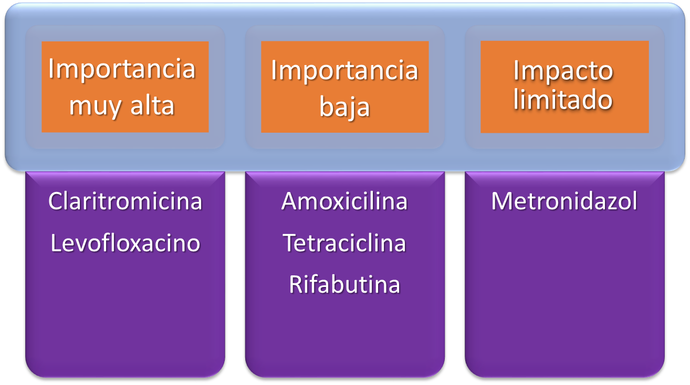
Impacto de la resistencia antibiótica en erradicación de H. pylori

Slide 21
Error 6: Utilizar la triple terapia clásica con claritromicina (OCA)
Las terapias triples con claritromicina deben abandonarse en áreas con resistencia >15% a este antibiótico.
Megraud F, Gut 2013; McNicholl A, EUGJ 2018 (A); Macías F, Helicobacter 2017; Malfertheiner P, Gut 2017.

Slide 22
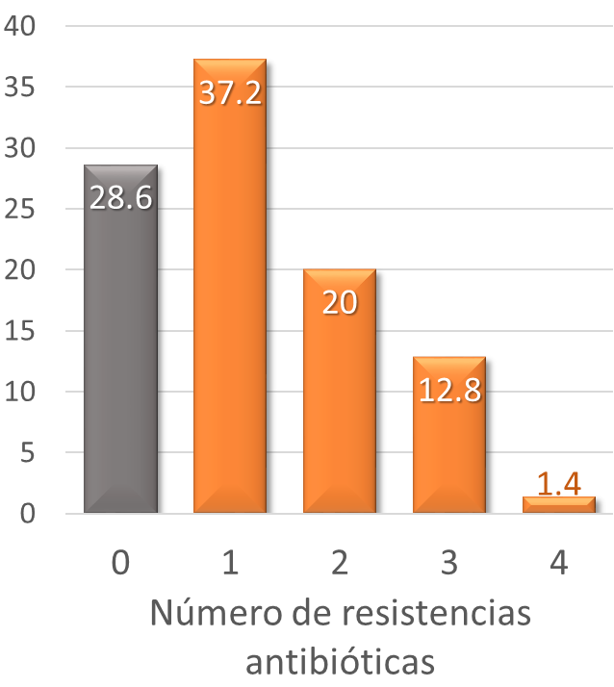
Resistencias de H. pylori a antibióticos
Un % bajo de cepas es sensible a todos los antibióticos.
La prevalencia de resistencias múltiples (a 2 o más antibióticos) es muy elevada.
34.2%
Macías F, Helicobacter 2017

Slide 23

Helicobacter pylori
¿Cómo erradicarlo?
A mí la OCA me va bien.
Y si falla, entonces prescribo una terapia cuádruple.

Slide 24
Error 7: Utilizar la OCA como primera opción y terapias cuádruples como rescate
El tratamiento con un antibiótico se asocia a un marcado incremento de la resistencia de H.pylori a dicho antibiótico
2.684 cultivos
McNicholl A, EUG journal 2018 (A)

Slide 25
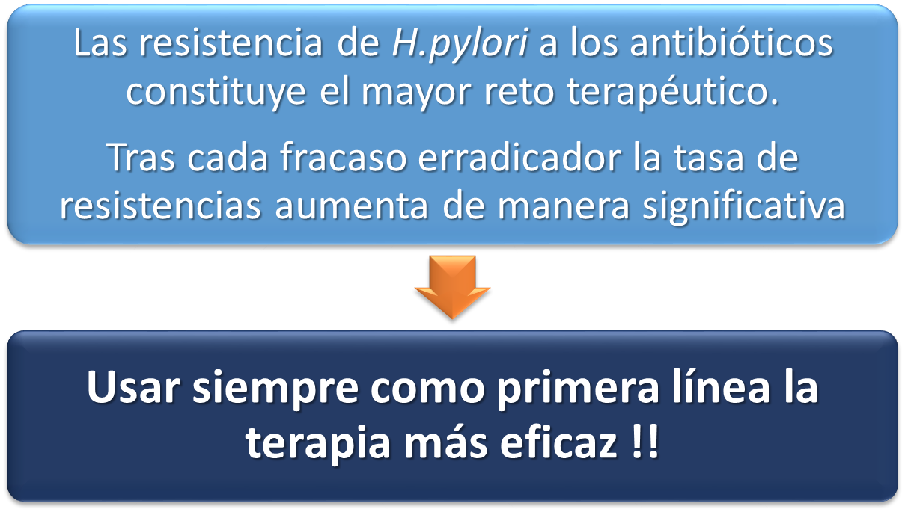
Error 7: Utilizar la OCA como primera opción y terapias cuádruples como rescate

Slide 26
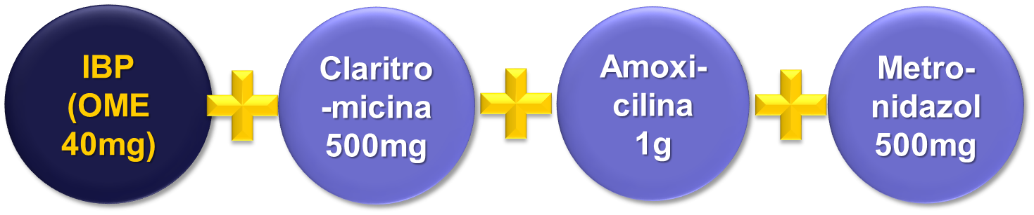
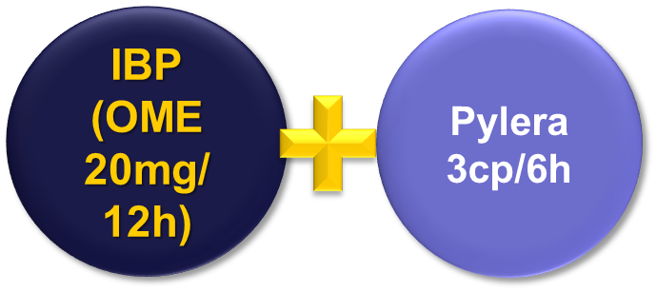
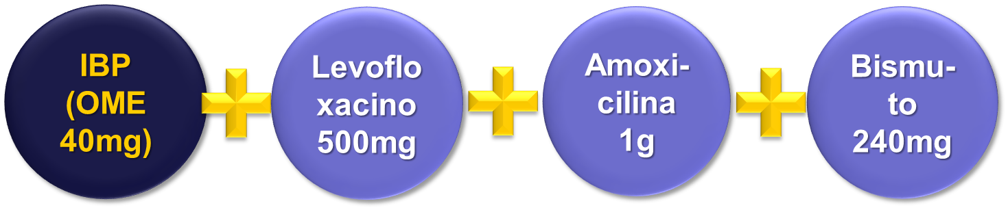
Helicobacter pylori
¿Cómo erradicarlo?
Cada 12h
14 días
10 días
Cada 12h
14 días

Slide 27
Helicobacter pylori
¿Cómo erradicarlo?
 | Cuádruple con claritromicina | Cuádruple con bismuto
Eficacia en primera línea | ≈95% | ≈95%
Efectos adversos | ++ | ++
Impacto de resistencia a los antibióticos empleados | Muy alto | Bajo
Uso en alérgicos a penicilina | Contraindicado | De elección
Uso en cardiópatas | No recomendado | De elección
Uso de los antibióticos en otras indicaciones | Muy frecuente | Poco frecuente

Slide 28
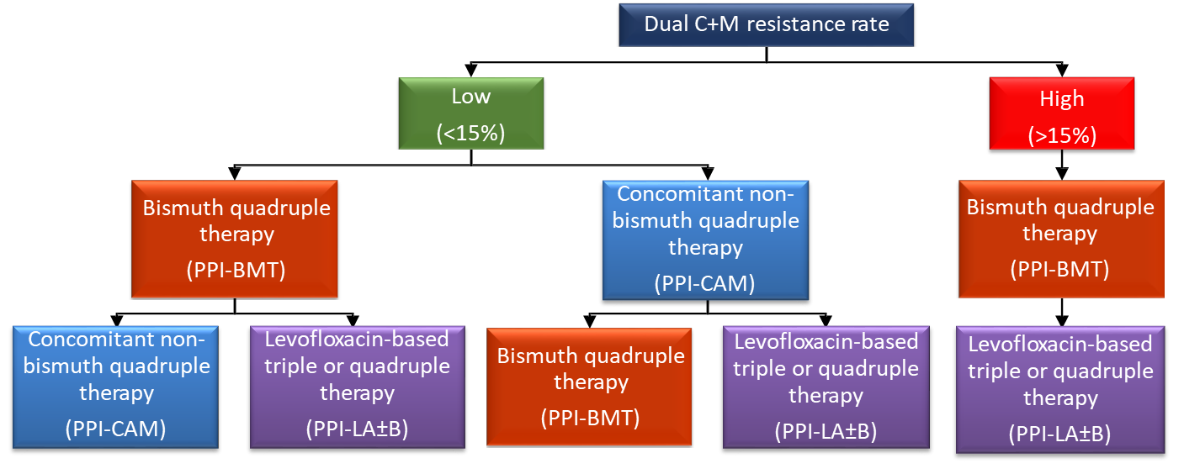
Algoritmo para el tratamiento de la infección por H.pylori
Malfertheiner P, Gut 2017

Slide 29
Erradicación de H.pylori
¿Merece la pena añadir probióticos?
Ventajas:
  Mayor eficacia erradicadora.
  Menos efectos adversos del tratamiento erradicador (mejor cumplimiento terapéutico).
Limitaciones:
  Evidencia científica de baja calidad.
  Necesidad de uso de cepas concretas, en combinaciones concretas y a dosis que hayan demostrado eficacia.
  No financiados.
  Ausencia de evidencia científica en terapias cuádruples.

Slide 30
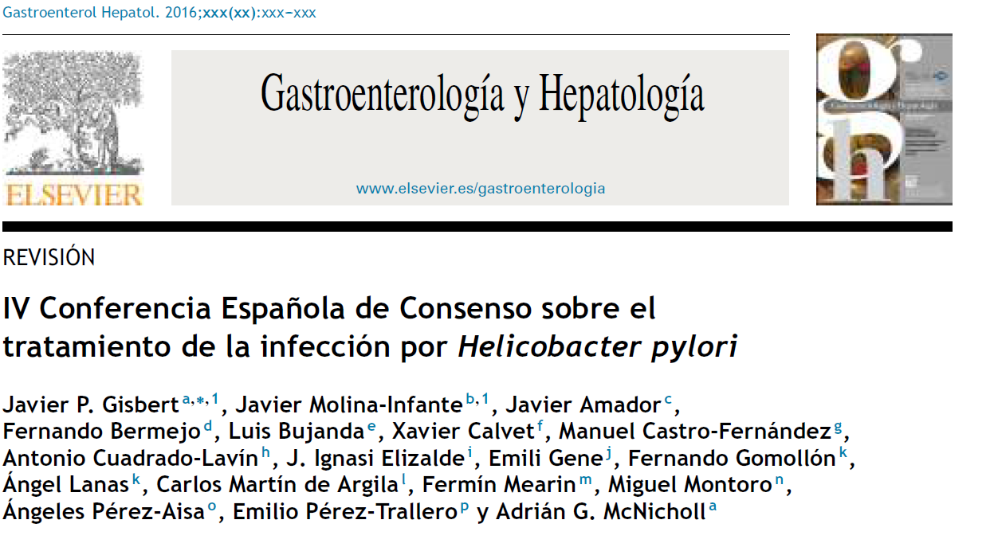
Erradicación de H.pylori
¿Merece la pena añadir probióticos?
No se recomienda asociar probióticos al tratamiento erradicador de manera generalizada.
Puede plantearse en casos seleccionados:
  Pacientes con mala tolerancia o efectos secundarios a tratamientos antibióticos previos o tratamientos erradicadores previos.

Slide 31
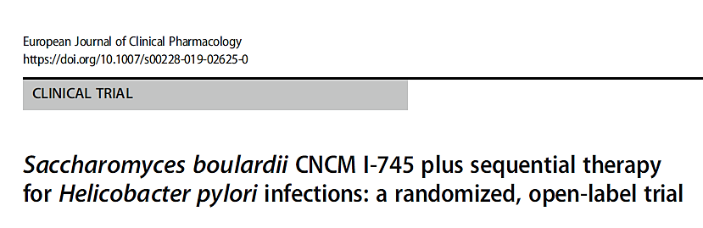
Erradicación de H.pylori
¿Merece la pena añadir probióticos?
2019
Terapia cuádruple secuencial (TCS):
  OA (5 días) + OCM (5 días)
ECR (n=199) TCS + Saccharomyces boulardii (250 mg) vs TCS.
 | TCS + Sb | TCS | p
Eficacia erradicadora | 86.0% | 74.7% | =0.02
Efectos adversos | 17.0% | 55.7% | <0.001
Diarrea | 2.0% | 46.4% | =0.02
Cumplimiento terapéutico | 95.0% | 91.2% | <0.001

Slide 32
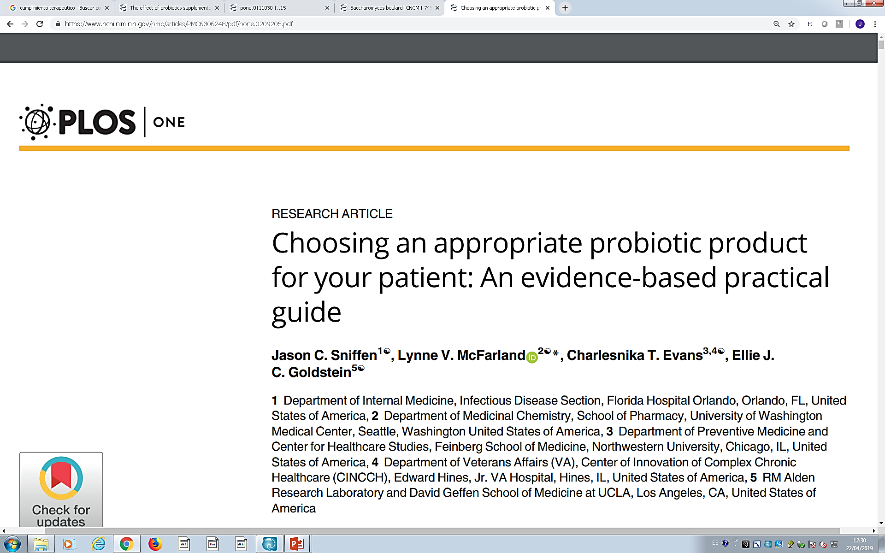
Erradicación de H.pylori
¿Merece la pena añadir probióticos?
December 26, 2018
Dos probióticos han demostrado adecuada eficacia en la prevención de efectos adversos del tratamiento erradicador de H. pylori:
  Saccharomyces boulardii
  Asociación de L. helveticus + L. rhamnosus

Slide 33
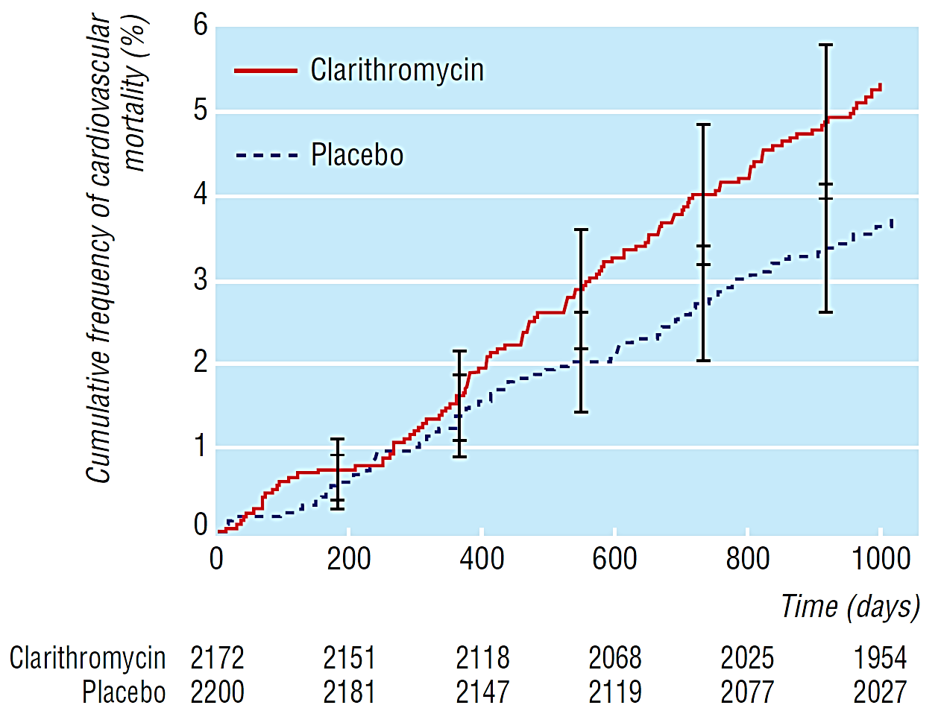
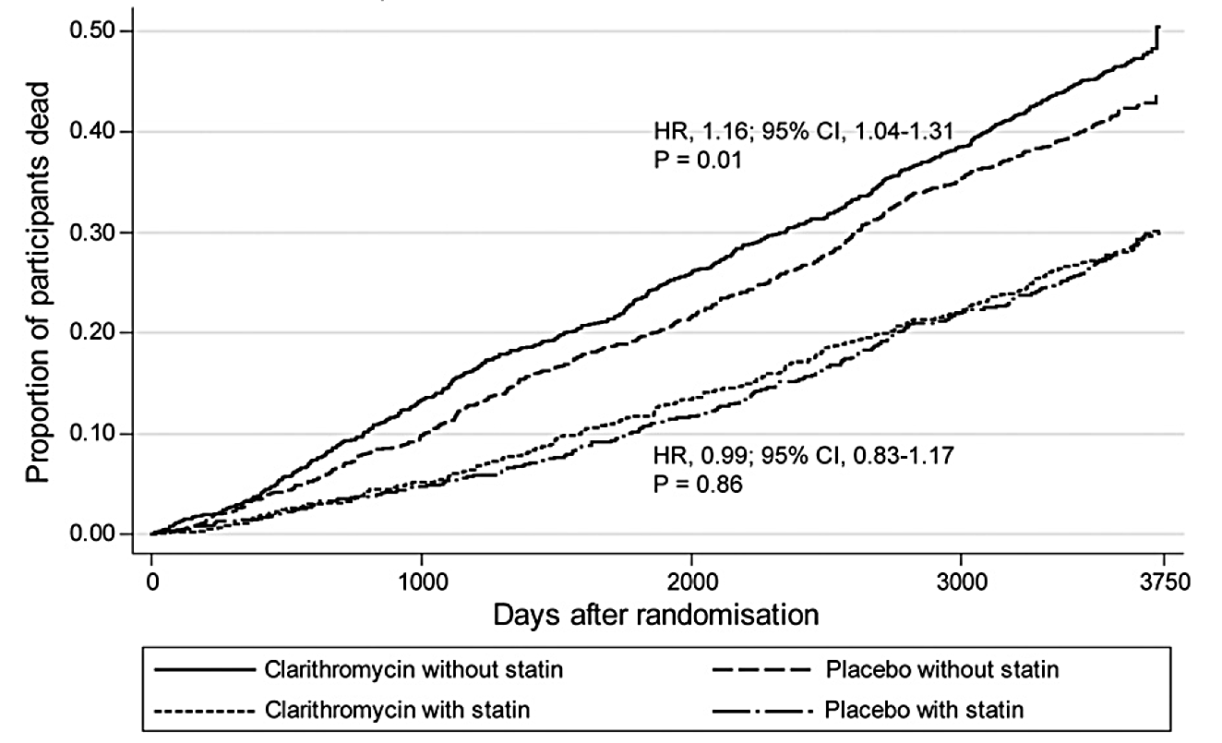
Error 9: Utilizar terapias con claritromicina en pacientes con enfermedad cardiaca
CLARICOR trial, BMJ 2005
CLARICOR trial, Int J Cardiol 2015
Clarithromycin increases mortality due to CV death and cerebrovascular morbidity in patients with stable coronary heart disease who were not on statin.
Short term clarithromycin in patients with stable coronary heart disease causes significantly higher CV mortality.

Slide 34


Error 9: Utilizar terapias con claritromicina en pacientes con enfermedad cardiaca
¡¡¡ ALERTA !!!
“Los médicos deberán tener precaución cuando prescriban claritromicina a pacientes con enfermedad coronaria debido a un riesgo potencial aumentado en relación a problemas cardíacos o muerte, que pueden ocurrir años más tarde”.
“Se recomienda a los profesionales de la salud que sopesen los beneficios y riesgos de la claritromicina antes de recetarla a cualquier paciente, particularmente en aquellos con enfermedades cardíacas, incluso durante períodos cortos, y que consideren el uso de otros antibióticos disponibles“.

Slide 35
En resumen …
Se debe testar y erradicar H.pylori en pacientes con:
  Úlcera péptica
  Riesgo familiar de cáncer gástrico
  Anemia ferropénica (o déficit de vit.B₁₂) no explicada
  Dispepsia no investigada en pacientes jóvenes sin datos de alarma
  Nuevos tomadores de AINEs o AAS
  Tratamiento prolongado con IBP
En A.P., el diagnóstico se debe basar en métodos no invasivos (test de antígenos de H.p. en heces).
Los IBP deben discontinuarse al menos 2 semanas antes (los antibióticos al menos 4 semanas) del test.
La terapia triple clásica (OCA) debe ser abandonada.

Slide 36
En resumen …
El tratamiento erradicador de primera línea consiste en:
  Terapia cuádruple concomitante (14 días, IBP doble dosis), o
  Cuádruple con bismuto (10 días, IBP + Pylera).
La cuádruple con levofloxacino queda como tratamiento de rescate.
En caso de fracaso de una segunda (o tercera) línea, debe realizarse toma de biopsias gástricas para cultivo y antibiograma.
El uso de algunos probióticos permite reducir los efectos adversos del tratamiento erradicador y mejorar así el cumplimiento terapéutico, además de potencialmente mejorar la tasa de erradicación.

Slide 37

Hospital Clínico Universitario
Santiago de Compostela

